Slide 1
Geschichte in fünf Der Neunjährige Krieg in Irland (1594 – 1603)

Slide 2
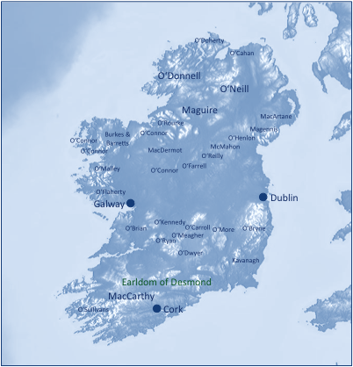
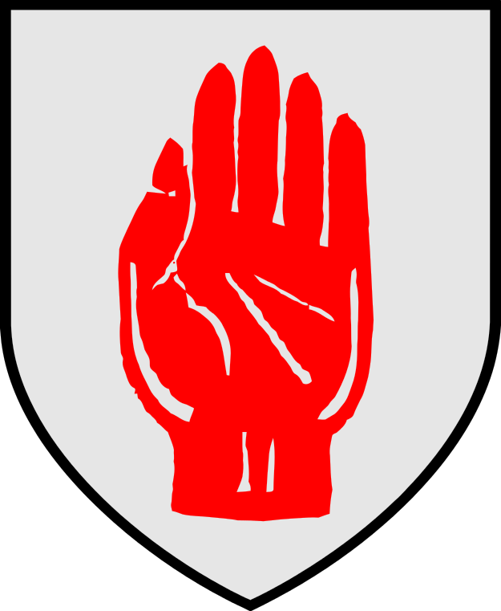
Überblick
Datum
Aug. 1594 – März 1603
Ort
Irland
Beginn
Irischer Angriff in der Schlacht von der Ford of the Biscuits
Ende
Kapitulation des irischen Anführers Hugh O‘Neill
Die Beteiligten
England
Irische Clans

Slide 3
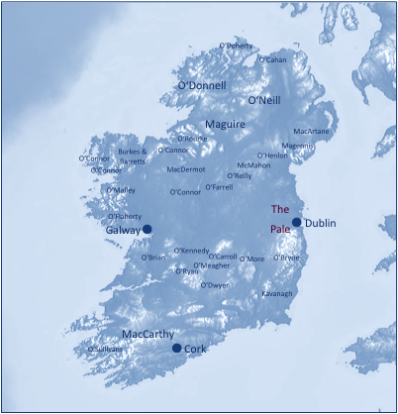
Hintergrund
Normannische/englische Inbesitznahme von Irland im 12. Jh.
In der Folge Gälisierung von Normannen & Machtgewinn der irischen Clans & Earls
Machtverteilung in Irland im 16. Jh.
England kontrolliert insbesondere das Gebiet um Dublin (The Pale)
Ländliches Irland wird von Clans kontrolliert
Englische Ambitionen, den effektiven Macht- & Einflussbereich über die Region Dublin auszudehnen
Hugh O‘Neill, Oberhaupt des mächtigsten Clans, hegt persönliche Machtinteressen
England befindet sich im Krieg mit Spanien (1585 – 1604)

Slide 4
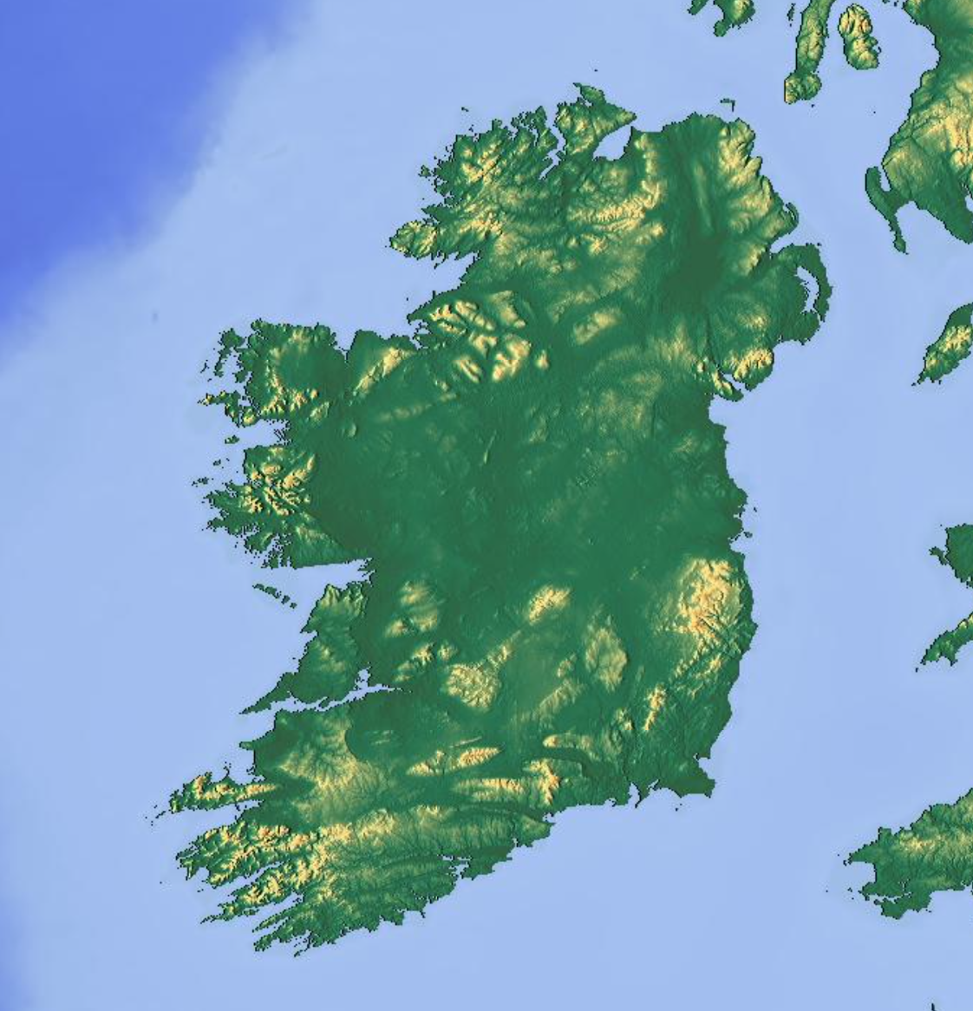
Verlauf: Irische Erfolge
1592 – 1594: O‘Donnell- & Maguire-Clan widersetzen sich der englischen Verwaltung & greifen engl. Außenposten an
O‘Doherty
O‘Cahan
O‘Donnell
Aug. 1598: O‘Neill siegt in der Schlacht von der Yellow Ford
O‘Neill
Aug. 1594: O‘Donnel & Maguire siegen in der Schlacht von der Ford of the Biscuits
Maguire
O‘Rourke
MacArtane
Burkes & Barretts
O‘Connor
Magennis
O‘Connor
O‘Henlon
O‘Connor
MacDermot
McMahon
O‘Neill schließt sich der Rebellion an
O‘Reilly
O‘Malley
O‘Connor
O‘Farrell
O‘Flaherty
Dublin
Galway
O‘Brian
O‘Kennedy
O‘Carroll
O‘Bryne
O‘Meagher
O‘More
O‘Neill setzt Verbündete als Grafen oder Häuptlinge in weiten Teilen Irlands ein, u.a. Fitzthomas als Earl of Desmond
O‘Ryan
O‘Dwyer
Kavanagh
Earldom of Desmond
In ganz Irland finden Aufstände statt & die engl. Siedlungen in Munster (Süden) werden gänzlich zerstört
MacCarthy
O‘Sullivans
Cork
März 1495: O‘Neill & O‘Donnell siegen in der Schlacht von Clontibret
Die Städte & Gebiete um Dublin bleiben loyal & unter englischer Kontrolle

Slide 5
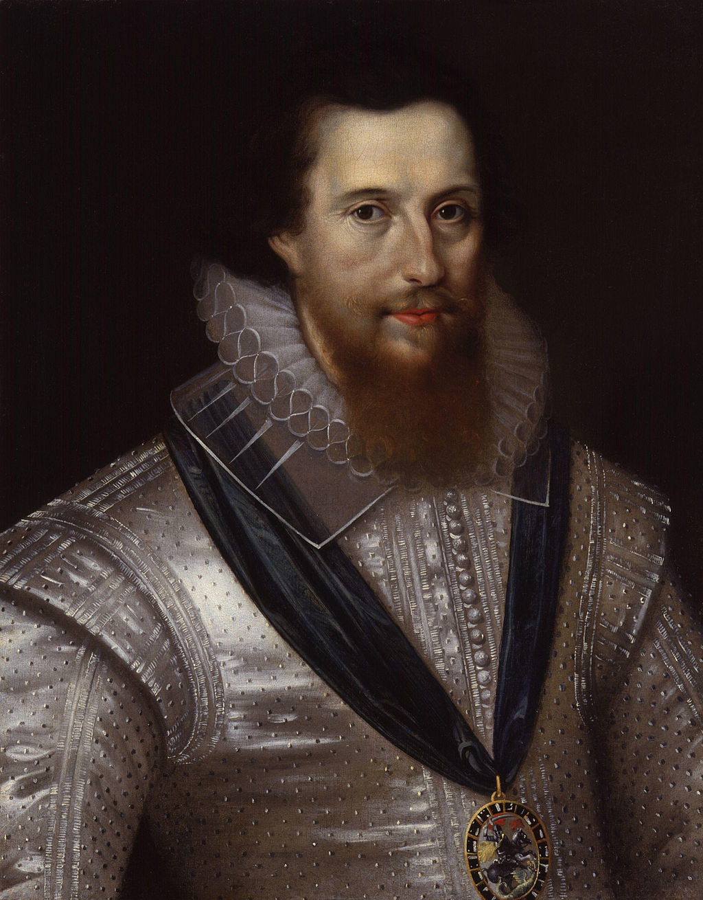
Verlauf: Earl of Essex
März 1599: Robert Devereux, 2nd Earl of Essex wird Lord Deputy of Ireland & landet mit ca. 17‘000 Soldaten
Apr. – Aug. 1599: Essex bringt den Süden unter seine Kontrolle & führt Expeditionen nach Norden
O‘Doherty
O‘Cahan
O‘Donnell
O‘Neill
Maguire
MacArtane
Aug. 1599: O‘Donnell siegt in der Schlacht vom Curlew Pass
O‘Rourke
Magennis
O‘Connor
Burkes & Barretts
O‘Connor
O‘Henlon
O‘Connor
MacDermot
McMahon
O‘Reilly
O‘Malley
O‘Connor
O‘Farrell
O‘Flaherty
Dublin
Galway
O‘Brian
O‘Kennedy
O‘Carroll
O‘More
O‘Bryne
O‘Meagher
O‘Ryan
1599: Essex vereinbart einen Waffenstillstand mit O‘Neill
O‘Dwyer
Kavanagh
Earldom of Desmond
MacCarthy
O‘Sullivans
Cork
Sep. 1599: Essex verlässt ohne Erlaubnis Irland in Richtung England, wo ihm später der Prozess gemacht wird

Slide 6
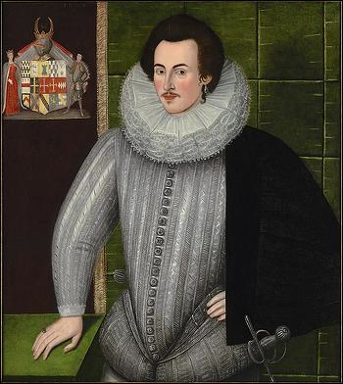
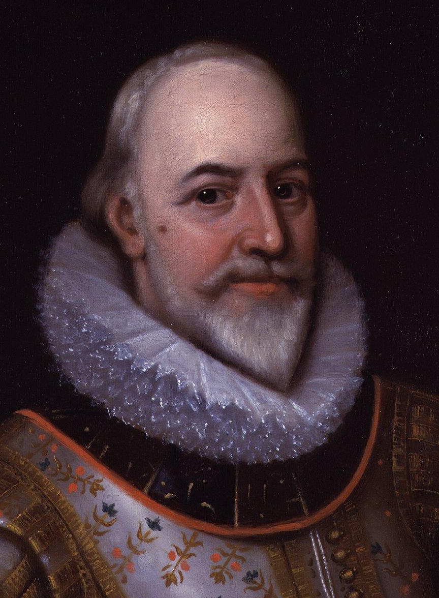
Verlauf: Englischer Sieg
Jan. 1600: Lord Mountjoy wird Lord Deputy & George Carew Lord President of Munster
Ab 1600: Mountjoy lässt Truppen in Ulster eindringen & Gebiete der Rebellen verheeren
O‘Doherty
O‘Cahan
O‘Donnell
O‘Neill
Hungersnöte in Ulster & Bindung von irischen Truppen
Maguire
MacArtane
O‘Rourke
Magennis
O‘Connor
Burkes & Barretts
O‘Connor
O‘Henlon
O‘Connor
MacDermot
McMahon
O‘Reilly
O‘Malley
O‘Connor
O‘Farrell
Jan. 1603: Mountjoy besiegt die Spanier, O‘Neill & O‘Donnell in der Schlacht von Kinsale
Nov. 1600: Carew besiegt Fitzthomas (Earl of Desmond) in der Schlacht von Aherlow
O‘Flaherty
Galway
Dublin
O‘Brian
O‘Kennedy
O‘Carroll
O‘More
O‘Bryne
O‘Meagher
Juni 1601: Fitzthomas & Florence MacCarthy werden verhaftet
O‘Ryan
O‘Dwyer
Kavanagh
Earldom of Desmond
Okt. 1601: Spanische Truppen landen bei Kinsale
MacCarthy
O‘Sullivans
Cork
30. März 1603: O‘Neill kapituliert
Mountjoy belagert Kinsale

Slide 7
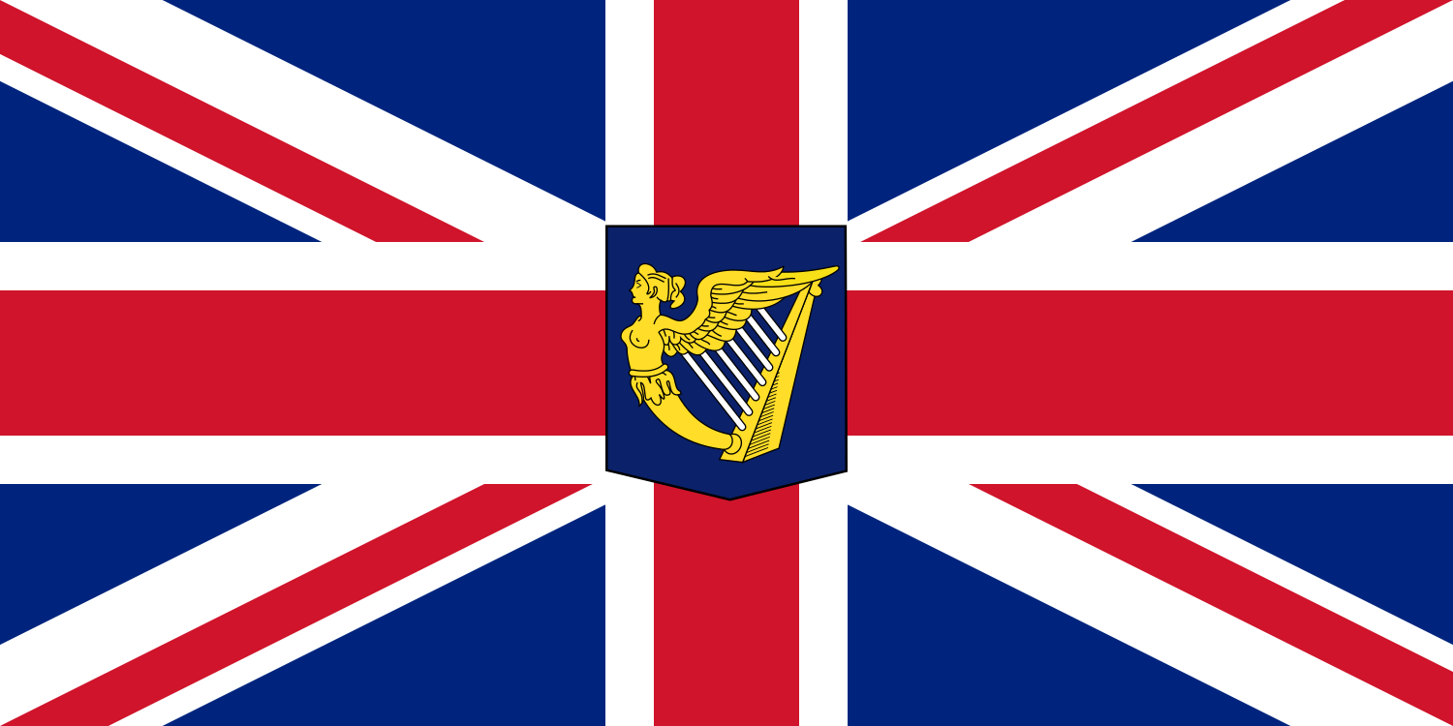
Folgen
Der Krieg kostet mind. 100‘000 Menschenleben, insb. durch Hunger
1603: Im Vertrag von Mellifont wird der Frieden & die neue Ordnung in Irland geregelt
O‘Neill erhält seine Kern-Territorien zurück
O‘Neill schwört Treue zur englischen Krone
Einführung des englischen Rechts
Englisch wird offizielle Sprache
Zwischen den irischen Lords & England besteht weiterhin tiefes Misstrauen
1607: O‘Neill, O‘Donnell & weitere irische Lords verlassen Irland im Flight of the Earls & werben vergeblich in Spanien Unterstützung gegen die englische Herrschaft
1608: Die Ländereien der geflohenen Earls werden konfisziert & englisch besiedelt (Plantation of Ulster)
Die englische & später britische Vorherrschaft in Irland ist für die nächsten drei Jahrhunderte gesichert (trotz weiterer Rebellionen)

Slide 8
www.geschichte-in-5.de

